Slide 1
DSM 신입생 자기 소개
1111 박준수

Slide 2
박준수 (朴晙秀)
5 / 8
도마동에 살고 변동중학교에서 왔어.
내 좌우명은 딱히 없는데,, 굳이 뽑아보자면
해야 하는 일은 되도록 행복하게 하자
정도..

Slide 3



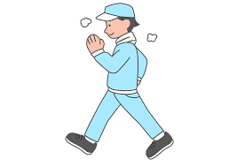
내 취미는
음악을 듣거나, 걸어 다니거나
음악을 들으면서 걸어 다니는 거야
걸어 다니면서 생각이 많이 나거든
걸어 다니면서 하루종일 피곤했던 일
복잡한 일 푸는게 좋아

Slide 4

개
나를 표현할 동물
아직은 누구를 따라야 하고
자기 밥그릇만 지키려고 하지만
언젠가는 사람이 되고 싶어
아직 고칠 게 훨씬 많지만
나같은 개..들도 사람이 되도록 돕고 싶어

Slide 5
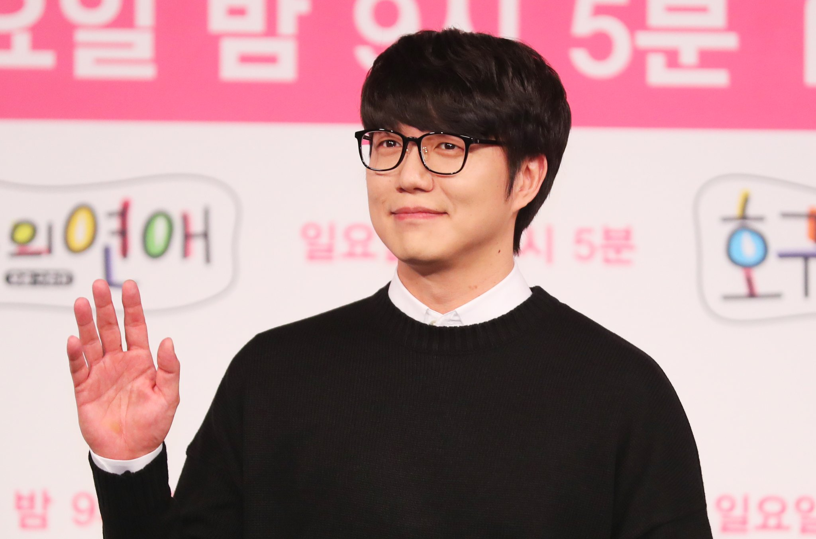
성시경
내가 제일 닮고 싶은 사람이야
노래도 잘하고 공부도 잘 하고
키도 크고..
나중에 이런 사람이 되서
누구한테나 인정받고
하고 싶은 일 하면서 살고싶어.

Slide 6
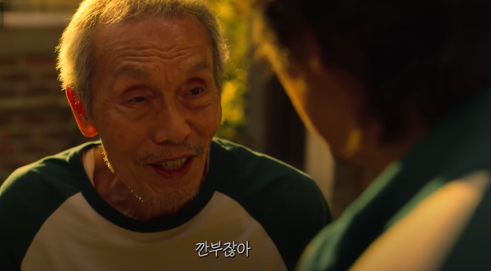
친구 할래?
구걸하는 건 아니야..
하지만 나쁘지만은 않을 거야.
내 입으로 말하기에는 조금 오글거리네
아직 아무것도 모르지만 먼저 다가와 주면
조금씩 나를 알려줄게
행복할 수 있다고 장담할 수는 없지만
같이 있으면 도움이 되는 친구가 될게

Slide 7

재수없어
잘 말하면 자유로운 거지만
사실 재수없는 성격이지..
그렇게 안 보이겠지만,,
사실 눈치 잘 챙기면서 살려고 하고 있어
만약 나랑 지내면서 내가 이해가 안된다면
나도 더 고치려고 노력 할게
재수없는 성격 때문에 친구를 놓칠 수는 없으니까

Slide 8
내가 살고싶은 삶
누구나 원하는 부와 명예 다 누리면서 살고 싶어
하지만 잘못된 방법을 쓰고 싶지는 않아
나때문에 누군가를 힘들게 하면 안되니까
나중에 싫은 일을 하던 좋은 일을 하던
내가 만날 사람들 만큼은 행복하게 해 주고 싶어
지루하지만 들어줘서 고맙고
앞으로 잘 지내자

